Slide 1
TRƯỜNG TRUNG HỌC THỰC HÀNH - ĐẠI HỌC SƯ PHẠM
CHỦ ĐỀ 4: TẠO TRANG WEB • TIN HỌC 12
BÀI 8: ĐỊNH DẠNG VĂN BẢN
index.html
<!DOCTYPE html>
Cú pháp thuộc tính thẻ & Hệ thống định dạng HTML5
<html lang="vi">
<body>
<h1>Tin học 12</h1>
Xây dựng trang web trực quan, rõ ràng, giàu tính ngữ nghĩa
<p style="color: blue;">
Định dạng văn bản web
</p>
THÔNG TIN GIẢNG DẠY
<strong>Chuẩn W3C</strong>
Giáo viên: Nguyễn Lê Minh Ngọc
</body>
Tổ Tin học • THTH - ĐH Sư phạm
</html>

Slide 2
MỤC TIÊU BÀI HỌC
MỤC TIÊU CỐT LÕI CẦN ĐẠT
3 chuẩn kiến thức & kỹ năng quan trọng nhất của bài học
1
Thuộc tính thẻ
2
Thuộc tính style
3
Thẻ định dạng
Hiểu ý nghĩa thuộc tính thẻ
Thiết lập CSS nội tuyến
Tiêu đề: <h1> đến <h6>
Nhận biết cú pháp chuẩn:
Thay đổi màu sắc (color)
Đoạn văn: <p>, <br>, <hr>
tên = "giá_trị"
Thay đổi cỡ chữ (font-size)
Kiểu chữ: <strong>, <em>
Căn lề văn bản (text-align)
Chỉ số toán: <sup>, <sub>
Nằm trong thẻ mở (Start tag)
Tin học 12 Thống nhất • Bài 8: Định dạng văn bản • GV Nguyễn Lê Minh Ngọc (THTH - DHSP)
Trường THPT Thực hành ĐH Sư phạm

Slide 3
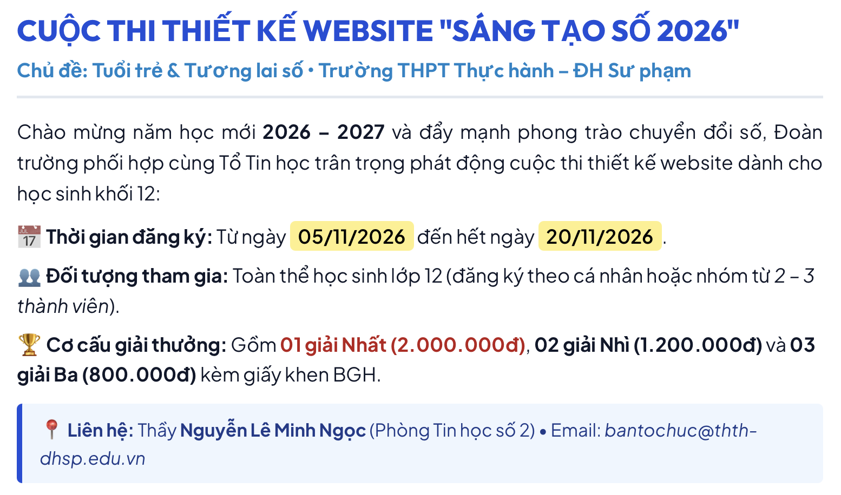
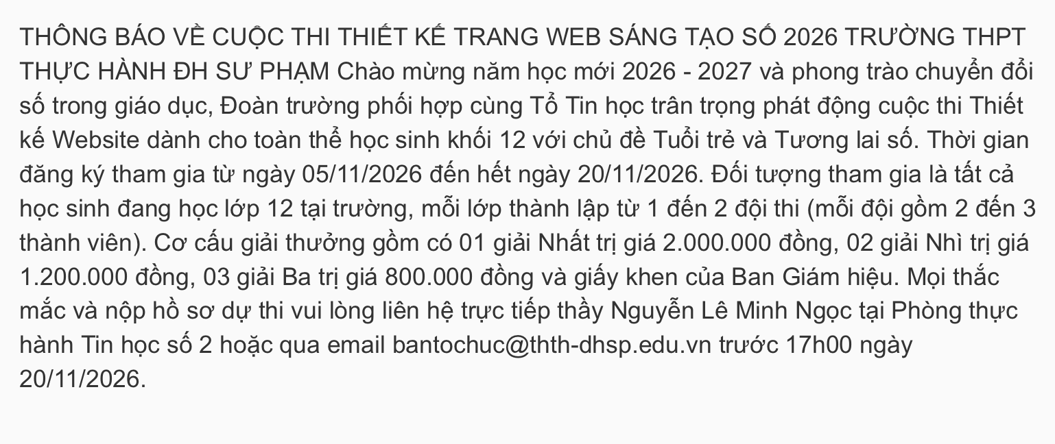
HĐ 1: KHỞI ĐỘNG
QUAN SÁT & SO SÁNH HAI CÁCH TRÌNH BÀY
Em có nhận xét gì về cách tiếp thu thông tin giữa 2 đoạn văn bản sau?
Đoạn 1: Văn bản thô (Plain Text)
Đoạn 2: Văn bản có định dạng (Formatted Text)
CÂU HỎI THẢO LUẬN:
"Cách trình bày nào giúp người đọc dễ tiếp thu thông tin hơn? Vì sao?"
Tin học 12 Thống nhất • Bài 8: Định dạng văn bản • GV Nguyễn Lê Minh Ngọc (THTH - DHSP)
Trường THPT Thực hành ĐH Sư phạm

Slide 4
HĐ 1: KHỞI ĐỘNG
TẠI SAO CẦN PHẢI ĐỊNH DẠNG VĂN BẢN TRÊN WEB?
3 lợi ích vượt trội giúp trang web chuyên nghiệp và hấp dẫn
👀
🎨
⭐
Dễ quét thông tin
Thẩm mỹ thị giác
Nhấn mạnh trọng tâm
Người dùng web thường đọc lướt.
Màu sắc và phông chữ hài hòa
In đậm, in nghiêng từ khóa
Tiêu đề lớn giúp nắm ý chính
giúp giảm mỏi mắt, tăng tính
giúp người đọc không bỏ sót
ngay trong 3 giây đầu tiên.
chuyên nghiệp và độ tin cậy.
nội dung mấu chốt.
GIẢI PHÁP TRONG HTML:
HTML cung cấp hệ thống THUỘC TÍNH (Attribute) và CÁC THẺ ĐỊNH DẠNG chuyên dụng.
Đó chính là nội dung cốt lõi của bài học hôm nay!
Tin học 12 Thống nhất • Bài 8: Định dạng văn bản • GV Nguyễn Lê Minh Ngọc (THTH - DHSP)
Trường THPT Thực hành ĐH Sư phạm

Slide 5
HĐ 2.1: KHÁM PHÁ KIẾN THỨC
CÚ PHÁP THUỘC TÍNH THẺ HTML
Cấu trúc bổ sung đặc tính hiển thị cho phần tử HTML
SƠ ĐỒ CẤU TRÚC THUỘC TÍNH CHUẨN
// Cú pháp tổng quát:
<tên_thẻ tên_thuộc_tính="giá_trị">
Nội dung hiển thị trên trang web...
</tên_thẻ>
➔ Ví dụ: <p lang="vi">Xin chào</p>
Tin học 12 Thống nhất • Bài 8: Định dạng văn bản • GV Nguyễn Lê Minh Ngọc (THTH - DHSP)
Trường THPT Thực hành ĐH Sư phạm

Slide 6
HĐ 2.1: KHÁM PHÁ KIẾN THỨC
QUY TẮC: VỊ TRÍ ĐẶT THUỘC TÍNH
Thuộc tính chỉ được phép đặt ở đâu trong một phần tử HTML?
✓ ĐÚNG: ĐẶT TRONG THẺ MỞ (START TAG)
✕ SAI: ĐẶT TRONG THẺ KẾT THÚC
Quy tắc:
Lỗi phổ biến học sinh hay mắc:
Thuộc tính nằm ngay sau tên thẻ trong thẻ mở.
Đặt thuộc tính vào thẻ đóng </p>.
Giá trị nằm trong cặp dấu ngoặc kép ("...").
Trình duyệt sẽ bỏ qua và không định dạng được!
// Viết đúng chuẩn W3C:
// Viết sai cú pháp:
<p style="color: red;">
<p>Văn bản...
Văn bản này màu đỏ
</p style="color: red;"> <!-- LỖI -->
</p>
Tin học 12 Thống nhất • Bài 8: Định dạng văn bản • GV Nguyễn Lê Minh Ngọc (THTH - DHSP)
Trường THPT Thực hành ĐH Sư phạm

Slide 7
HĐ 2.1: KHÁM PHÁ KIẾN THỨC
KHI THẺ CÓ NHIỀU HƠN MỘT THUỘC TÍNH
Quy tắc phân cách giữa các thuộc tính trong cùng một thẻ mở
QUY TẮC PHÂN CÁCH:
!
Các thuộc tính trong cùng một thẻ được NGĂN CÁCH BẰNG DẤU CÁCH (SPACE).
Không dùng dấu phẩy (,), dấu chấm phẩy (;) để phân cách giữa hai thuộc tính khác nhau!
// Ví dụ: Thẻ có cả 2 thuộc tính id và style
<p id="doan1" style="color: blue;"> Nội dung </p>
Thuộc tính 1: id="doan1"
Thuộc tính 2: style="color: blue;"
➔ Ngăn cách ở giữa là 1 khoảng trắng (dấu cách)
Tin học 12 Thống nhất • Bài 8: Định dạng văn bản • GV Nguyễn Lê Minh Ngọc (THTH - DHSP)
Trường THPT Thực hành ĐH Sư phạm

Slide 8
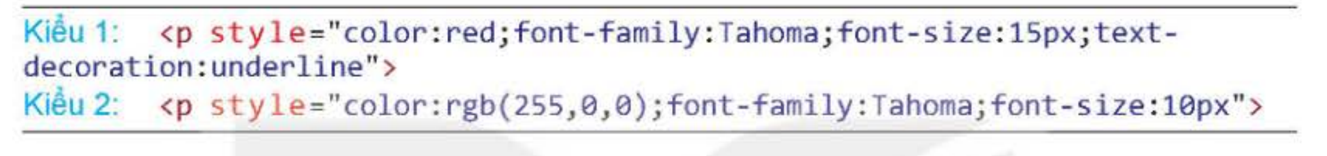
HĐ 2.1: KHÁM PHÁ KIẾN THỨC
THUỘC TÍNH STYLE – ĐỊNH DẠNG CSS NỘI TUYẾN
Công cụ định dạng màu sắc, kích thước và bố cục trực tiếp cho thẻ
Cấu trúc nội bộ của thuộc tính style:
style="tên_định_dạng : giá_trị ;"
Dấu hai chấm (:) ngăn cách giữa tên định dạng CSS và giá trị.
Dấu chấm phẩy (;) kết thúc mỗi quy tắc định dạng.
➔ 4 đặc tính hay dùng nhất: color (màu), font-size (cỡ), text-align (căn lề), font-family (phông).
Tin học 12 Thống nhất • Bài 8: Định dạng văn bản • GV Nguyễn Lê Minh Ngọc (THTH - DHSP)
Trường THPT Thực hành ĐH Sư phạm

Slide 9
HĐ 2.1: THUỘC TÍNH STYLE
1. ĐỊNH DẠNG MÀU SẮC CHỮ (COLOR)
Thay đổi màu sắc văn bản theo tên tiếng Anh hoặc mã màu Hex
Cách 1: Tên màu tiếng Anh
Cách 2: Mã màu Hex (#RRGGBB)
Dùng cho các màu cơ bản dễ nhớ:
Dùng mã Hex để có màu sắc chuẩn xác:
<p style="color: red;">Chữ đỏ</p>
<p style="color: #0284c7;">Màu Sky</p>
<p style="color: blue;">Chữ xanh lam</p>
<p style="color: #7c3aed;">Màu Tím</p>
<p style="color: green;">Chữ xanh lục</p>
<p style="color: #d97706;">Màu Cam</p>
Tin học 12 Thống nhất • Bài 8: Định dạng văn bản • GV Nguyễn Lê Minh Ngọc (THTH - DHSP)
Trường THPT Thực hành ĐH Sư phạm

Slide 10
HĐ 2.1: THUỘC TÍNH STYLE
2. ĐỊNH DẠNG CỠ CHỮ (FONT-SIZE)
Thiết lập độ lớn kích thước ký tự theo đơn vị điểm ảnh pixel (px)
CÚ PHÁP CHUẨN:
<p style="font-size: 20px;">Nội dung</p>
Đơn vị px là viết tắt của Pixel (Điểm ảnh)
Trực quan so sánh các cỡ chữ thông dụng:
font-size: 14px;
Cỡ chữ 14px (Chú thích nhỏ, ghi chú)
font-size: 18px;
Cỡ chữ 18px (Văn bản thân bài tiêu chuẩn)
font-size: 26px;
Cỡ chữ 26px (Tiêu đề nổi bật)
Cỡ chữ 34px (Tiêu đề chính lớn)
font-size: 34px;
Tin học 12 Thống nhất • Bài 8: Định dạng văn bản • GV Nguyễn Lê Minh Ngọc (THTH - DHSP)
Trường THPT Thực hành ĐH Sư phạm

Slide 11
HĐ 2.1: THUỘC TÍNH STYLE
3. CĂN LỀ VĂN BẢN (TEXT-ALIGN)
Quy định vị trí căn chỉnh dòng cho tiêu đề và đoạn văn
Căn trái (left)
Căn giữa (center)
Căn phải (right)
Mặc định
Rất hay dùng
Đặc biệt
text-align: left;
text-align: center;
text-align: right;
Dùng cho hầu hết các
Dùng cho tiêu đề bài viết,
Dùng cho chữ ký tác giả,
đoạn văn bản thông thường.
khẩu hiệu, câu danh ngôn.
ngày tháng năm ở cuối bài.
Tin học 12 Thống nhất • Bài 8: Định dạng văn bản • GV Nguyễn Lê Minh Ngọc (THTH - DHSP)
Trường THPT Thực hành ĐH Sư phạm

Slide 12
HĐ 2.1: THUỘC TÍNH STYLE
KẾT HỢP NHIỀU ĐỊNH DẠNG TRONG STYLE
Sử dụng dấu chấm phẩy (;) để nối nhiều cặp tên: giá trị
NGUYÊN TẮC KẾT HỢP:
Muốn áp dụng nhiều định dạng cùng lúc, viết liên tiếp các cặp và ngăn cách bằng DẤU CHẤM PHẨY (;).
Tất cả đều nằm trọn vẹn bên trong cặp dấu ngoặc kép của thuộc tính style.
// Áp dụng vừa màu xanh, vừa cỡ chữ 24px, vừa căn giữa:
<h2 style="color: blue; font-size: 24px; text-align: center;">
Trường THPT Thực hành - ĐH Sư phạm
</h2>
✓ Quy tắc 1: color: blue;
✓ Quy tắc 2: font-size: 24px;
✓ Quy tắc 3: text-align: center;
Tin học 12 Thống nhất • Bài 8: Định dạng văn bản • GV Nguyễn Lê Minh Ngọc (THTH - DHSP)
Trường THPT Thực hành ĐH Sư phạm

Slide 13
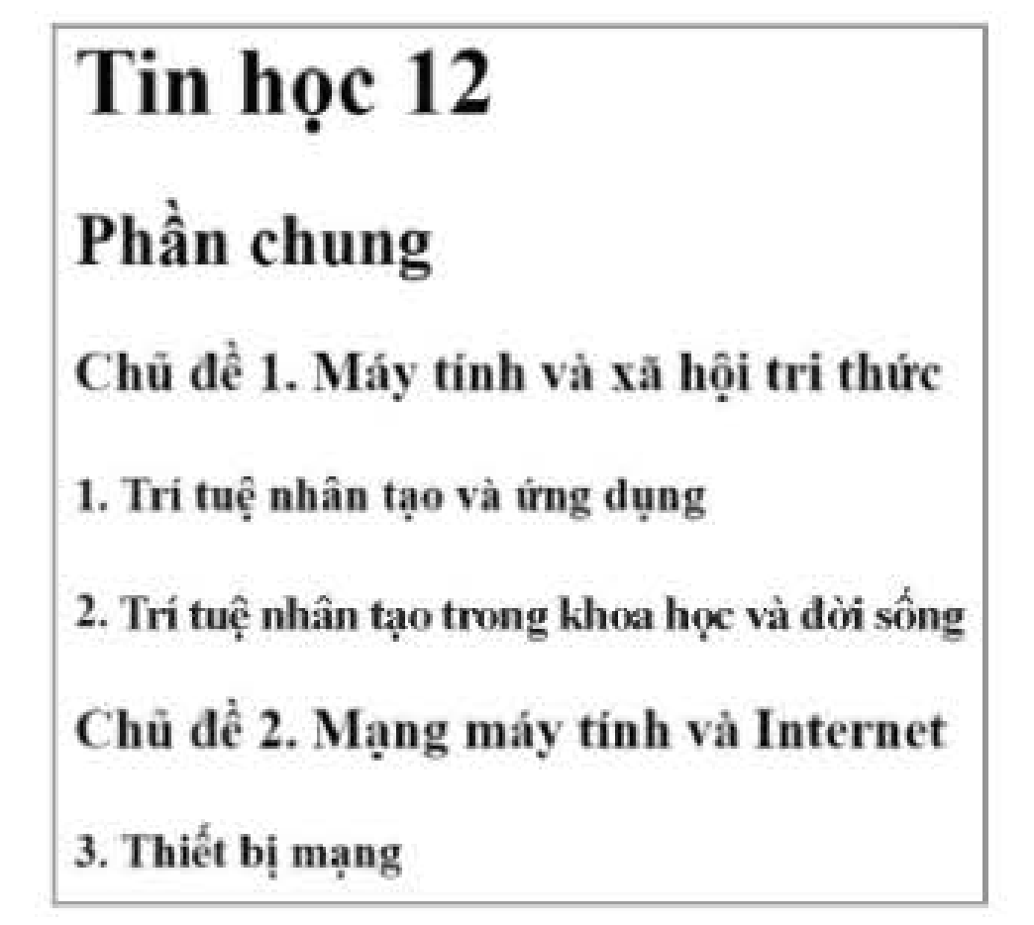
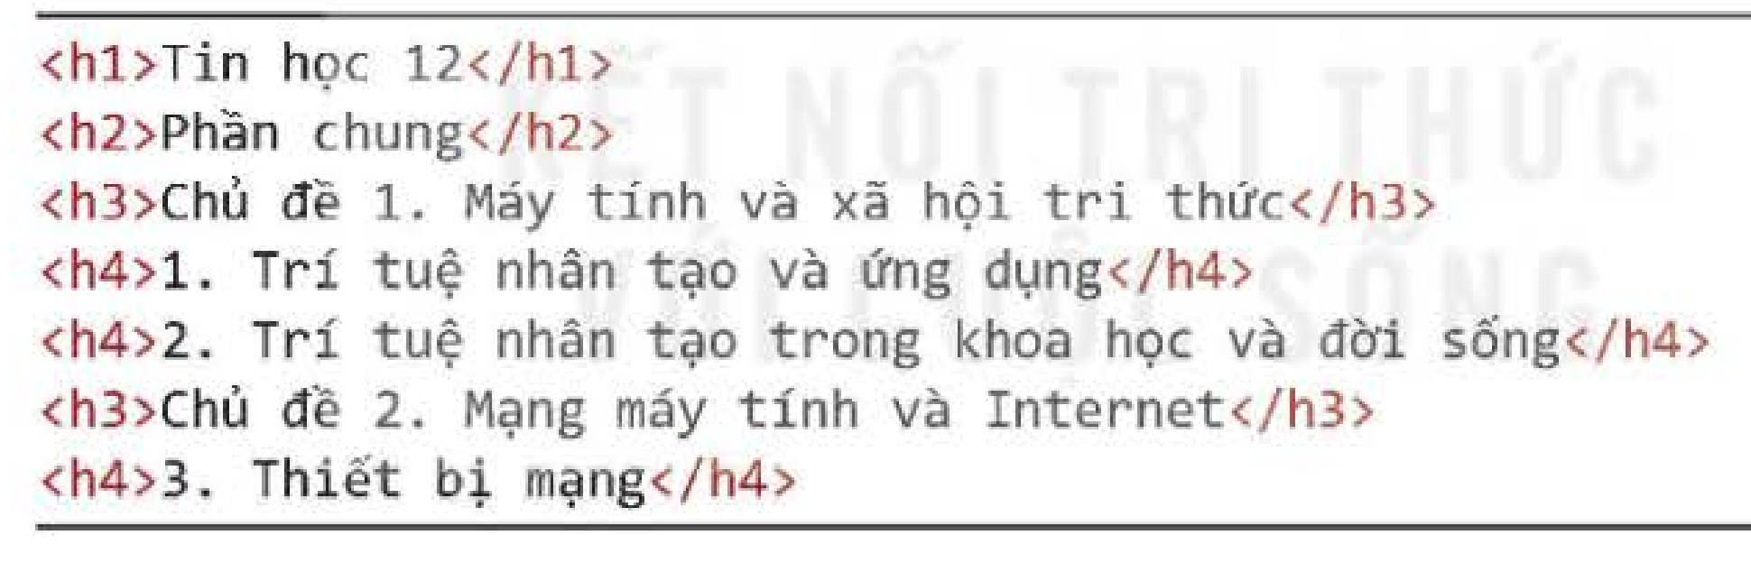
HĐ 2.2: THẺ TIÊU ĐỀ
CÁC THẺ PHÂN CẤP TIÊU ĐỀ (HEADING TAGS)
6 cấp độ tiêu đề từ <h1> đến <h6> tạo cấu trúc phân cấp bài viết
BẢNG QUY ĐỊNH 6 CẤP ĐỘ TIÊU ĐỀ
KẾT QUẢ HIỂN THỊ TRÊN TRÌNH DUYỆT
Quy ước sử dụng:
QUY TẮC VÀNG CẦN NHỚ:
<h1>: Tiêu đề chính trang web (mỗi trang chỉ nên có 1 thẻ h1)
Chỉ số càng LỚN ➔ Cỡ chữ càng NHỎ!
<h2>: Tiêu đề các mục lớn / chương trong bài
<h1> (Lớn nhất) > <h2> > <h3> > <h4> > <h5> > <h6> (Nhỏ nhất)
<h3> đến <h6>: Tiêu đề các mục con nhỏ hơn
Trình duyệt luôn tự động in đậm và xuống dòng cho thẻ tiêu đề.
Tin học 12 Thống nhất • Bài 8: Định dạng văn bản • GV Nguyễn Lê Minh Ngọc (THTH - DHSP)
Trường THPT Thực hành ĐH Sư phạm

Slide 14
HĐ 2.2: THẺ ĐOẠN VĂN
THẺ ĐOẠN VĂN BẢN <P> (PARAGRAPH)
Đóng gói nội dung thành từng đoạn văn bản mạch lạc
ĐẶC ĐIỂM CỦA THẺ <p>:
Dùng cặp thẻ <p> ... </p> để bọc quanh một đoạn văn bản.
Trình duyệt tự động chèn một khoảng trống (margin) trước và sau mỗi đoạn.
// Ví dụ: Viết 2 đoạn văn bản liên tiếp
<p>Đoạn văn thứ nhất: Trường THTH - ĐH Sư phạm TP.HCM.</p>
<p>Đoạn văn thứ hai: Học sinh tích cực học tập môn Tin học 12.</p>
➔ Kết quả: Hai đoạn tự động tách biệt nhau bởi một khoảng trống trên trang web.
Tin học 12 Thống nhất • Bài 8: Định dạng văn bản • GV Nguyễn Lê Minh Ngọc (THTH - DHSP)
Trường THPT Thực hành ĐH Sư phạm

Slide 15
HĐ 2.2: THẺ XUỐNG DÒNG
THẺ NGẮT DÒNG <BR> (LINE BREAK)
Xuống dòng ngay trong đoạn văn mà không ngắt thành đoạn mới
ĐẶC ĐIỂM QUAN TRỌNG CỦA THẺ <br>:
Xuống dòng mới ngay lập tức trong cùng 1 đoạn văn (không tạo khoảng trống lớn).
⚠️ LƯU Ý SỐNG CÒN: Là thẻ rỗng (Void tag), KHÔNG có thẻ đóng </br>!
// Ứng dụng: Trình bày bài thơ hoặc địa chỉ liên hệ
<p>
Đầu lòng hai ả tố nga, <br>
Thúy Kiều là chị, em là Thúy Vân.
</p>
➔ Câu 1 và Câu 2 xuống dòng sát nhau, cùng thuộc một đoạn văn <p>.
Tin học 12 Thống nhất • Bài 8: Định dạng văn bản • GV Nguyễn Lê Minh Ngọc (THTH - DHSP)
Trường THPT Thực hành ĐH Sư phạm

Slide 16
HĐ 2.2: ĐƯỜNG KẺ NGANG
THẺ ĐƯỜNG PHÂN CÁCH NGANG <HR>
Tạo vạch kẻ phân cách rõ ràng giữa hai phần nội dung
ĐẶC ĐIỂM THẺ <hr> (HORIZONTAL RULE):
Tự động vẽ một đường thẳng phân cách ngang toàn bộ trang web.
⚠️ LƯU Ý: Cũng là thẻ rỗng, KHÔNG có thẻ đóng </hr>!
// Phân cách giữa Phần 1 và Phần 2:
<h2>Phần 1: Lý thuyết cơ bản</h2>
<p>Nội dung phần 1...</p>
<hr>
<h2>Phần 2: Luyện tập thực hành</h2>
Tin học 12 Thống nhất • Bài 8: Định dạng văn bản • GV Nguyễn Lê Minh Ngọc (THTH - DHSP)
Trường THPT Thực hành ĐH Sư phạm

Slide 17
HĐ 2.3: THẺ KIỂU CHỮ
IN ĐẬM: THẺ <STRONG> VS THẺ <B>
Phân biệt giữa nhấn mạnh ngữ nghĩa và in đậm hình thức thuần túy
THẺ <strong> (NHẤN MẠNH NGỮ NGHĨA)
THẺ <b> (IN ĐẬM HÌNH THỨC)
Ý nghĩa:
Ý nghĩa:
Báo hiệu nội dung có tầm quan trọng đặc biệt.
Chỉ đơn thuần in đậm về mặt thị giác.
Giúp công cụ tìm kiếm (Google) nhận diện từ khóa.
KHÔNG mang ý nghĩa nhấn mạnh nội dung.
Hỗ trợ máy đọc màn hình đọc to hơn cho người khiếm thị.
Thường chỉ dùng khi không có tầm quan trọng đặc biệt.
<p>Hạn nộp: <strong>20h00 tối nay</strong></p>
<p>Từ khóa: <b>HTML5</b></p>
★ Chuẩn W3C khuyến khích sử dụng thẻ này!
Tin học 12 Thống nhất • Bài 8: Định dạng văn bản • GV Nguyễn Lê Minh Ngọc (THTH - DHSP)
Trường THPT Thực hành ĐH Sư phạm

Slide 18
HĐ 2.3: THẺ KIỂU CHỮ
IN NGHIÊNG: THẺ <EM> VS THẺ <I>
Phân biệt giữa nhấn mạnh ngữ điệu câu nói và in nghiêng hình thức
THẺ <em> (EMPHASIZED - NGỮ NGHĨA)
THẺ <i> (ITALIC - HÌNH THỨC)
Ý nghĩa:
Ý nghĩa:
Nhấn mạnh ngữ điệu hoặc trọng âm trong câu nói.
Chỉ in nghiêng bề ngoài thị giác.
Thể hiện sự nhấn mạnh mang tính cảm xúc, sắc thái.
Hay dùng cho tên loài sinh học, thuật ngữ nước ngoài,
suy nghĩ thầm kín trong văn học.
<p>Em <em>thực sự</em> yêu thích môn học này!</p>
<p>Thuật ngữ: <i>Homo sapiens</i></p>
★ Chuẩn W3C khuyến khích sử dụng thay cho <i>!
Tin học 12 Thống nhất • Bài 8: Định dạng văn bản • GV Nguyễn Lê Minh Ngọc (THTH - DHSP)
Trường THPT Thực hành ĐH Sư phạm

Slide 19
HĐ 2.3: THẺ KIỂU CHỮ
CHỈ SỐ TOÁN & HÓA: <SUP> VÀ <SUB>
Công cụ chuyên dụng để viết công thức toán học và hóa học
THẺ <sup> (SUPERSCRIPT - CHỈ SỐ TRÊN)
THẺ <sub> (SUBSCRIPT - CHỈ SỐ DƯỚI)
Công dụng: Viết số mũ, lũy thừa toán học
Công dụng: Viết công thức hóa học, chỉ số dưới
x<sup>2</sup> + y<sup>2</sup> = z<sup>2</sup>
H<sub>2</sub>O và CO<sub>2</sub>
Hiển thị trên trình duyệt:
Hiển thị trên trình duyệt:
x² + y² = z²
H₂O và CO₂
Tin học 12 Thống nhất • Bài 8: Định dạng văn bản • GV Nguyễn Lê Minh Ngọc (THTH - DHSP)
Trường THPT Thực hành ĐH Sư phạm

Slide 20
HĐ 2.3: CHUẨN HTML5
LƯU Ý QUAN TRỌNG VỀ TIÊU CHUẨN HTML5
Các thẻ cũ đã bị loại bỏ và giải pháp thay thế chuẩn hiện đại
✕ CÁC THẺ BỊ BỎ TRONG HTML5
✓ GIẢI PHÁP THAY THẾ BẰNG STYLE
1. Thẻ <big> (phóng to chữ):
Muốn phóng to cỡ chữ:
Bị loại bỏ hoàn toàn trong chuẩn HTML5.
<p style="font-size: 24px;">
2. Thẻ <u> (gạch chân):
Hạn chế tối đa vì dễ nhầm lẫn với đường dẫn link.
Muốn gạch chân văn bản:
3. Thẻ <font>, <center>:
<p style="text-decoration: underline;">
Đã bị khai tử từ lâu trong HTML hiện đại.
Muốn căn giữa trang web:
<p style="text-align: center;">
Tin học 12 Thống nhất • Bài 8: Định dạng văn bản • GV Nguyễn Lê Minh Ngọc (THTH - DHSP)
Trường THPT Thực hành ĐH Sư phạm

Slide 21
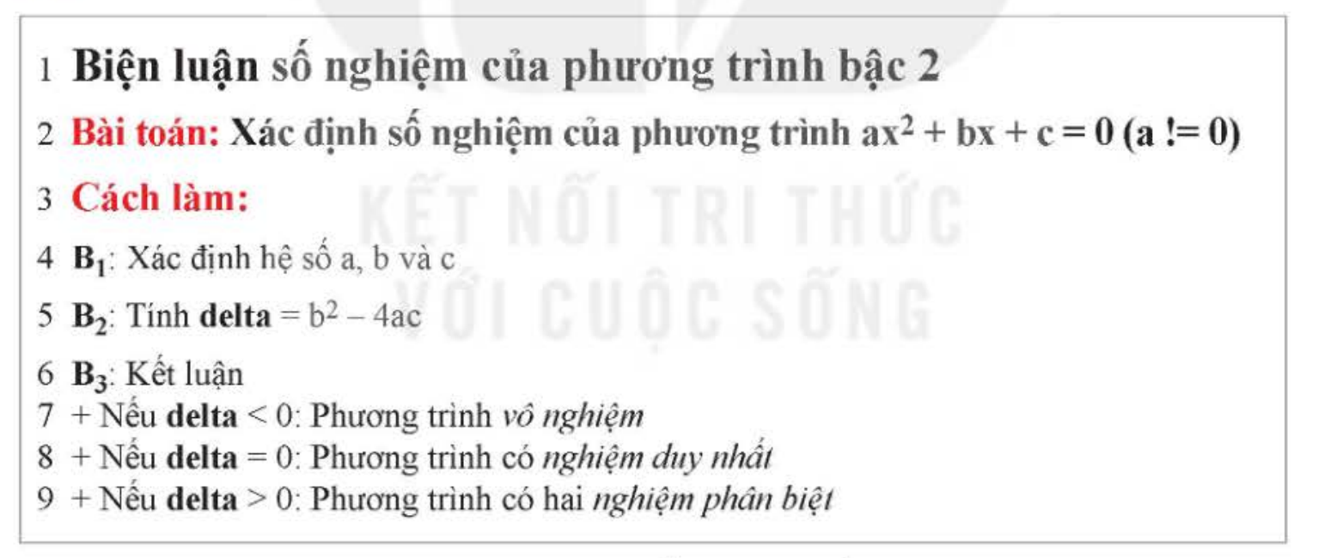
HĐ 3: THỰC HÀNH
BÀI TẬP 1: HƯỚNG DẪN GIẢI PHƯƠNG TRÌNH BẬC 2
Viết mã HTML trình bày công thức toán học theo mẫu Hình 8.3 SGK
MẪU CẦN ĐẠT (HÌNH 8.3 SGK)
// Mã nguồn chuẩn tham khảo (ptbac2.html):
<h2>Hướng dẫn giải phương trình bậc 2</h2>
<p>Phương trình có dạng:</p>
<p><strong>ax<sup>2</sup> + bx + c = 0</strong> (a ≠ 0)</p>
<p>Biệt thức Delta:</p>
<p><strong>&Delta; = b<sup>2</sup> - 4ac</strong></p>
Thẻ cần áp dụng:
Tiêu đề mục: <h2>Hướng dẫn giải...</h2>
Lũy thừa số mũ 2: Dùng thẻ <sup>2</sup>
In đậm công thức: Dùng thẻ <strong>
Tin học 12 Thống nhất • Bài 8: Định dạng văn bản • GV Nguyễn Lê Minh Ngọc (THTH - DHSP)
Trường THPT Thực hành ĐH Sư phạm

Slide 22
HĐ 3: THỰC HÀNH
BÀI TẬP 2: LÀM NỔI BẬT Ý CHÍNH TRONG CÂU
Tái cấu trúc câu văn bằng thẻ ngữ nghĩa Semantic HTML
ĐỀ BÀI (HÌNH MINH HỌA)
// Đoạn mã tối ưu chuẩn Semantic:
<p>
Thẻ <strong>strong</strong> và
thẻ <em>em</em> được sử dụng để
<strong>nhấn mạnh ý nghĩa</strong> của phần tử.
Thẻ <b>b</b> chỉ in đậm hình thức.
Yêu cầu:
</p>
Sửa lại phần tử để làm nổi bật từ khóa:
"Thẻ strong và thẻ em được sử dụng để nhấn mạnh ý nghĩa
của phần tử. Thẻ b chỉ có tác dụng in đậm hình thức."
Tin học 12 Thống nhất • Bài 8: Định dạng văn bản • GV Nguyễn Lê Minh Ngọc (THTH - DHSP)
Trường THPT Thực hành ĐH Sư phạm

Slide 23
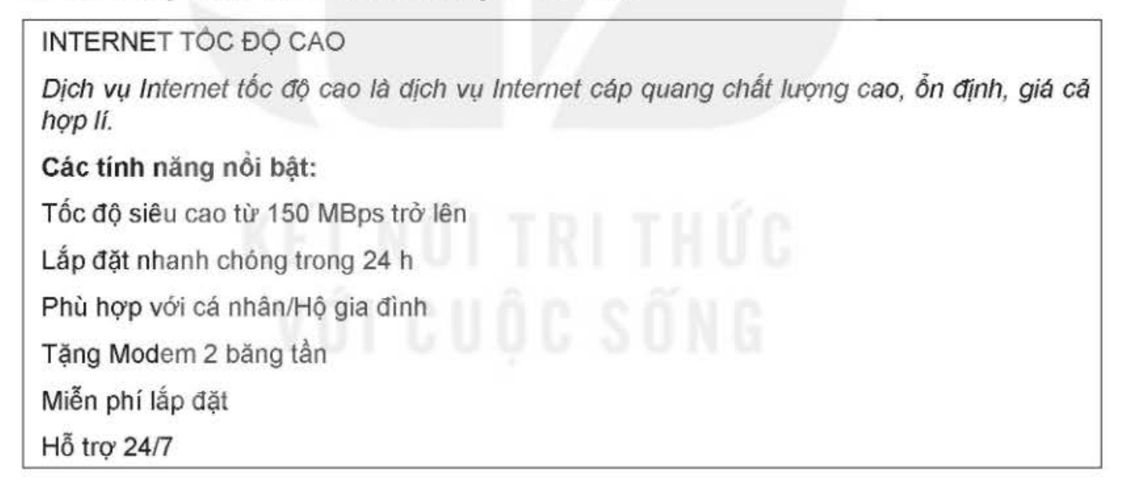
HĐ 3: THỰC HÀNH
BÀI TẬP 3: THIẾT KẾ VĂN BẢN TUYÊN TRUYỀN
Ứng dụng toàn diện thẻ tiêu đề, đoạn văn, đường kẻ hr và style
MẪU VĂN BẢN CẦN TRÌNH BÀY
💾
HƯỚNG DẪN NỘP BÀI
1. Đặt tên file:
to_roi_internet.html
2. Nộp mã nguồn:
Nộp trực tiếp lên hệ thống học tập của lớp
để giáo viên chấm điểm và nhận xét.
Tiêu chí thiết kế:
Tiêu đề nổi bật, căn giữa: text-align: center;
Dùng thẻ <hr> phân chia các khối thông điệp
In đậm các khẩu hiệu quan trọng bằng <strong>
Tin học 12 Thống nhất • Bài 8: Định dạng văn bản • GV Nguyễn Lê Minh Ngọc (THTH - DHSP)
Trường THPT Thực hành ĐH Sư phạm

Slide 24
HĐ 4: TỔNG KẾT
GHI NHỚ CỐT LÕI (CHEAT SHEET BÀI 8)
Bảng tóm tắt nhanh toàn bộ các thẻ HTML và thuộc tính quan trọng đã học
1. THUỘC TÍNH
2. BỐ CỤC ĐOẠN
3. KIỂU CHỮ
4. THUỘC TÍNH STYLE
Nằm trong thẻ mở
<h1>-<h6>: Tiêu đề
<strong>: In đậm
color: Màu chữ
Cặp tên="giá trị"
<p>: Đoạn văn bản
<em>: In nghiêng
Cỡ chữ (font-size)
Cách nhau bằng space
<br>: Ngắt xuống dòng
<sup>: Chỉ số trên (x²)
text-align: Căn lề
Dùng cho: lang, style
<hr>: Đường kẻ ngang
<sub>: Chỉ số dưới (H₂O)
Dấu ; ngăn cách quy tắc
Tin học 12 Thống nhất • Bài 8: Định dạng văn bản • GV Nguyễn Lê Minh Ngọc (THTH - DHSP)
Trường THPT Thực hành ĐH Sư phạm

Slide 25
HĐ 4: VẬN DỤNG
NHIỆM VỤ VỀ NHÀ & CHUẨN BỊ BÀI MỚI
Củng cố kiến thức và khám phá bài học tiếp theo
📝
1. Hoàn thành 3 bài thực hành
📖
2. Chuẩn bị Bài 9 (Liên kết & Hình ảnh)
Hoàn thiện 3 file: ptbac2.html, semantic.html, to_roi.html
Đọc trước nội dung Bài 9 trong SGK Tin học 12 Thống nhất.
Nộp mã nguồn lên hệ thống trước 20h00 tối trước buổi học tới.
Trả lời trước 2 câu hỏi:
Tự thực hành thêm trên W3Schools: w3schools.com/html
1. Làm thế nào để bấm vào chữ nhảy sang trang web khác (<a>)?
2. Làm thế nào để chèn hình ảnh minh họa vào web (<img>)?
Tin học 12 Thống nhất • Bài 8: Định dạng văn bản • GV Nguyễn Lê Minh Ngọc (THTH - DHSP)
Trường THPT Thực hành ĐH Sư phạm

Slide 26
TRƯỜNG THPT THỰC HÀNH - ĐẠI HỌC SƯ PHẠM
CẢM ƠN THẦY CÔ VÀ CÁC EM HỌC SINH!
Chúc các em tự tin chinh phục thế giới lập trình Web!
GV
NGUYỄN LÊ MINH NGỌC
Tổ Tin học • Trường THPT Thực hành ĐH Sư phạm TP.HCM
darber3110@gmail.com
© 2026 Tin học 12 Thống nhất • Bài 8: Định dạng văn bản

